Slide 1
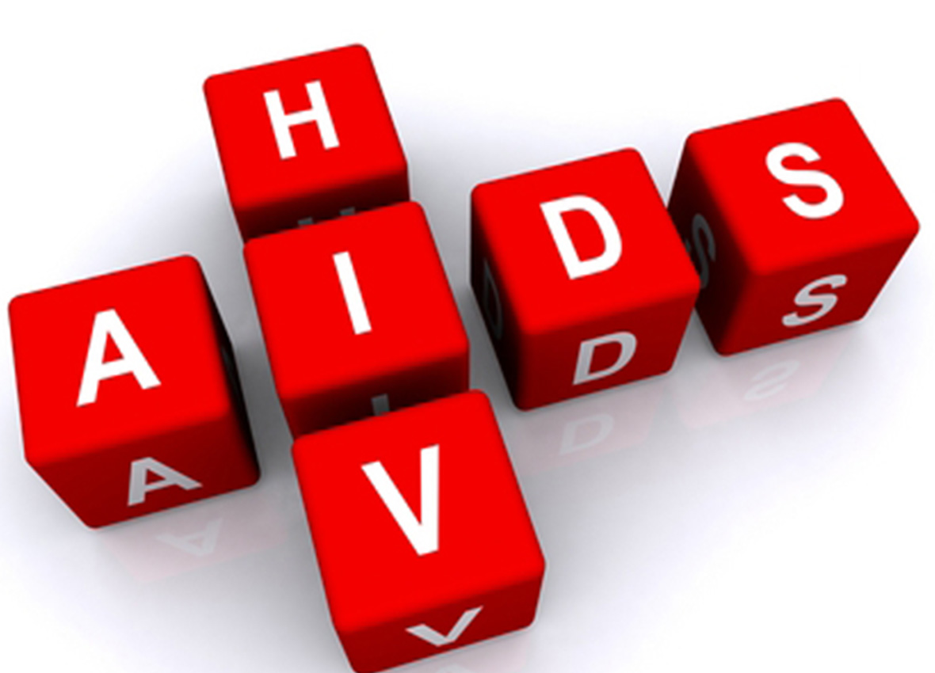
CENTAR ZA TRANSDISCIPLINARNA ISTRAŽIVANJA I PROMICANJE KULTURE ZDRAVLJA
Filozofski fakultet
dr. sc. Mila Bulić

Slide 2
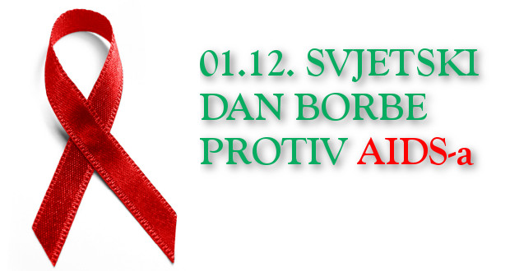

Slide 3
KOJA JE RAZLIKA IZMEĐU HIV-a I AIDS-a?

Slide 4
INFEKCIJE HIV-om
Prema podacima Europskog centra za prevenciju i kontrolu zaraznih bolesti (ECDC) unutar EU u 2021. je zabilježeno oko 14.971 novih dijagnoza HIV infekcije, što čini stopu od 3,7 na 100 000 stanovnika.
EPIDEMIOLOGIJA INFEKCIJE U HRVATSKOJ
1985. (prvi slučajevi zaraze HIV-om u Hrvatskoj) do 2022. godine 2004 osobe (1774 muškaraca i 228 žena) inficirano je HIV-om, od čega ih je 612 oboljelo od AIDS-a.
U istom je razdoblju od AIDS-a umrlo 255 osoba.
Većina HIV+ su bili muškarci (89 %).
Najveći put prijenosa je seksualni odnos između muškaraca (71 %), dok je drugi najčešći put prijenosa spolni odnos između žene i muškarca.
Udio zaraženih putem injektiranja droga je 4%.
Podatci: Zavod za javno zdravstvo

Slide 5
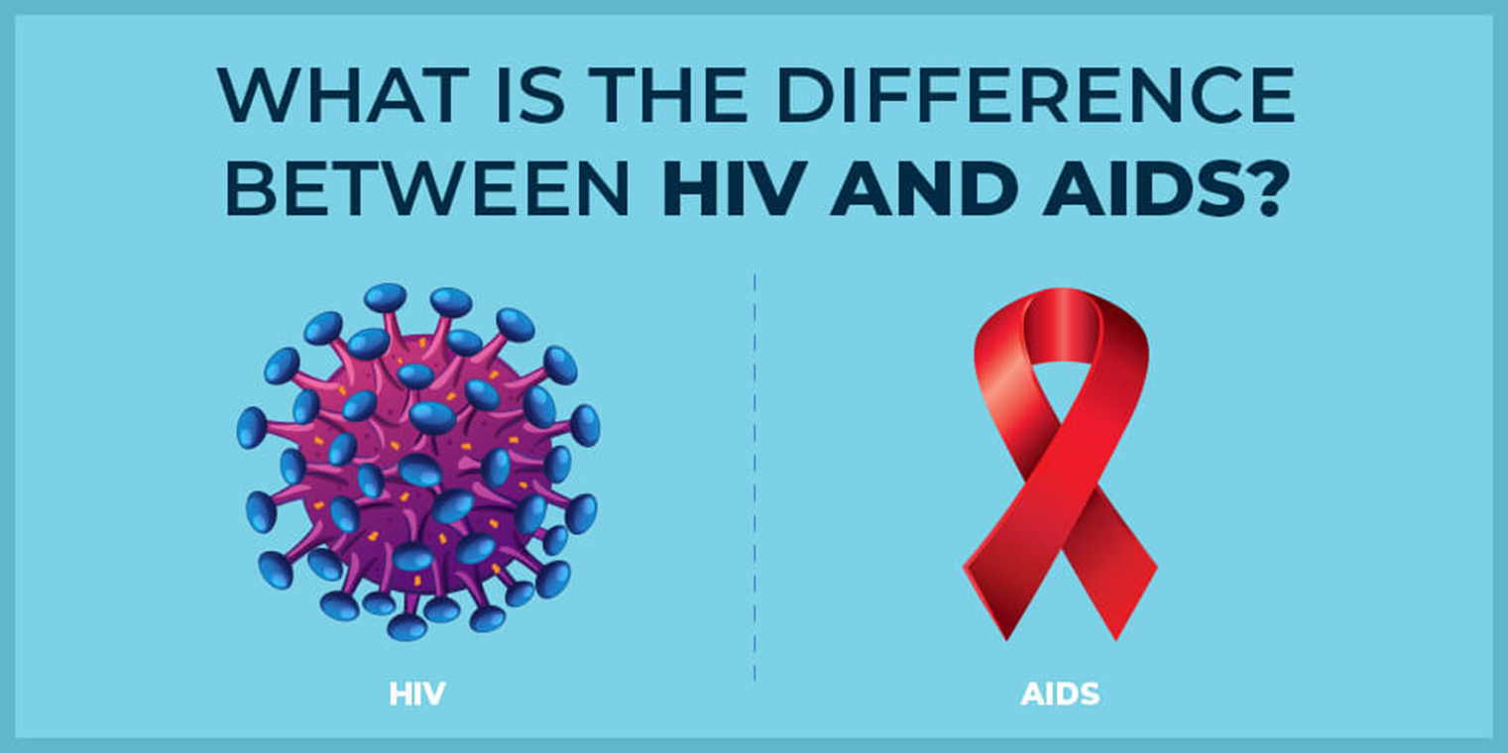
KOJA JE RAZLIKA IZMEĐU HIV-a I AIDS-a?

Slide 6
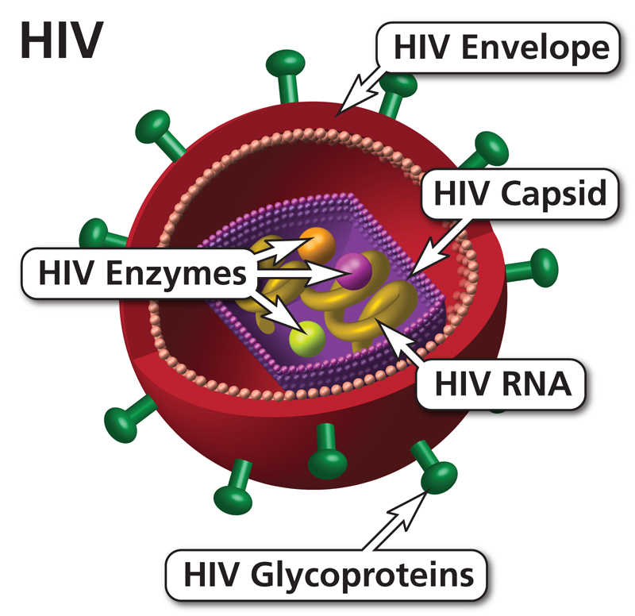
ŠTO JE HIV?
HIV je virus koji uzrokuje AIDS, a naziv je nastao od kratice engleskog naziva Human Immunodeficency Virus (virus humane imunodeficijencije).
Tipovi:
HIV-1 (odgovoran je za pandemiju)
HIV-2 (ograničen na području zapadne Afrike)
HIV pripada porodici Retrovirusa.
Ulaskom u ljudski organizam HIV napada specifičnu vrstu bijelih krvnih stanica, T-limfocite koji na sebi imaju CD4 receptore (tzv. CD4⁺ limfocite) te se u njima množi, uništava ih i dovodi do slabljenja imuniteta.

Slide 7
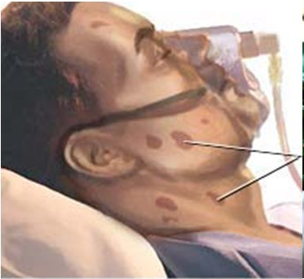
ŠTO JE AIDS?
AIDS je kratica od engleskog naziva Acquired Immunodeficiency Syndrome - sindrom stečene imunodeficijencije.
Istoznačna francuska kratica za ovu bolest je SIDA, a taj se izraz izbjegava u Hrvatskoj radi negativne konotacije čime smanjujemo stigmatizaciju oboljelih.
AIDS je smrtonosna, neizlječiva, spolno prenosiva bolest.
Ova je bolest krajnji i najteži stadij HIV infekcije uzrokovan teškim oštećenjem imunološkog sustava.
Dijagnoza AIDS-a postavlja se na temelju broja CD4+ limfocita, te prisustva oportunističkih infekcija i malignih bolesti koje se pojavljuju tijekom HIV infekcije.

Slide 8
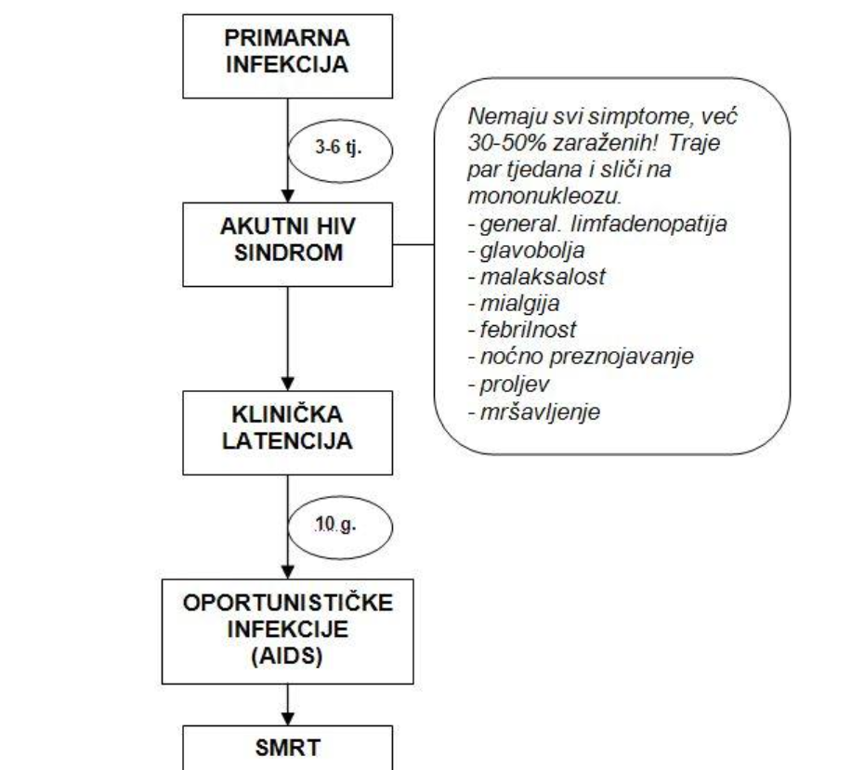
TIJEK HIV INFEKCIJE BEZ LIJEČENJA

Slide 9
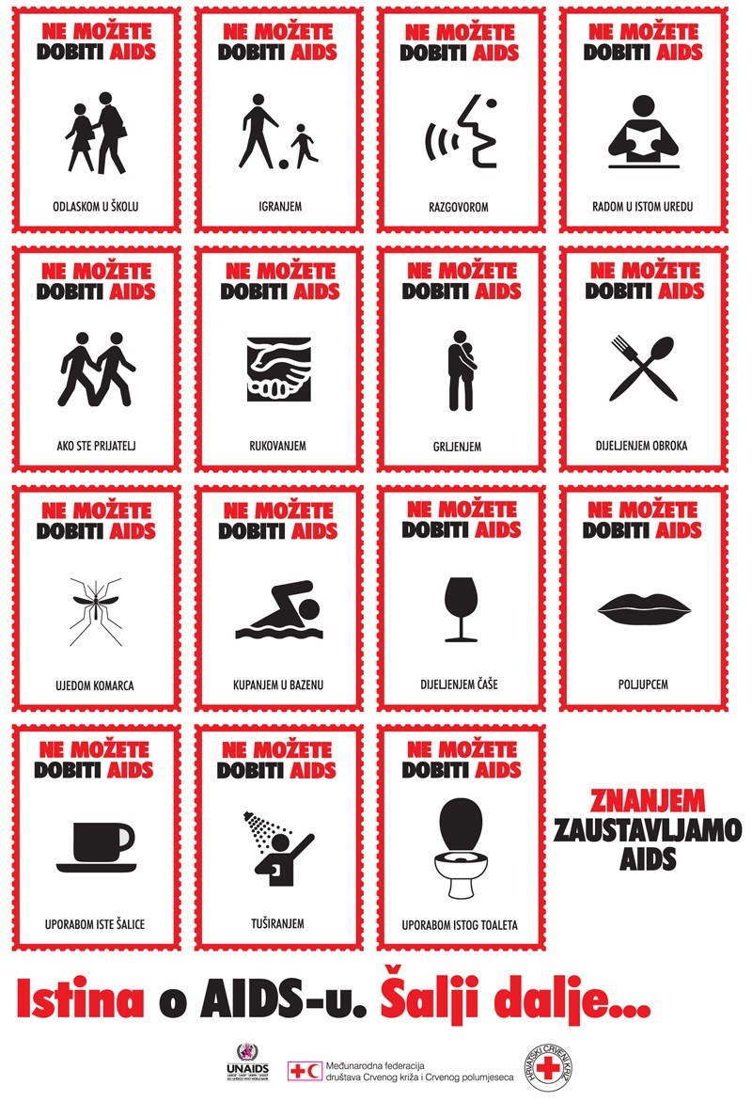

Slide 10
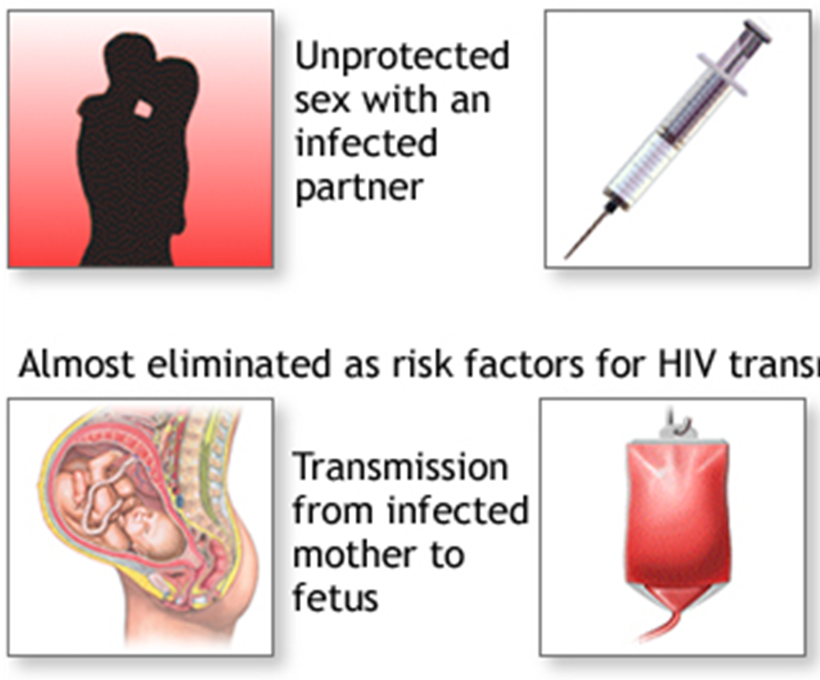
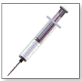
HIV SE PRENOSI
Nezaštićeni spolni odnos (oralni, vaginalni i analni) sa zaraženom osobom
Izravni unos zaražene krvi u tijelo nezaražene osobe
3. Vertikalni prijenos sa zaražene majke na dijete tijekom trudnoće, poroda i dojenja.

Slide 11
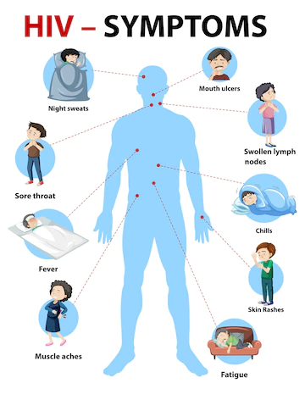
SIMPTOMI HIV INFEKCIJE
Jedini način da se dozna inficiranost HIV-om je testiranje.
Veliki broj ljudi zaraženih HIV-om godinama nemaju nikakve simptome.
Znakovi koji mogu sugerirati da se radi o HIV infekciji su:
nagli gubitak težine,
suhi kašalj,
groznica koja se ponavlja,
jako noćno znojenje,
neobjašnjivi umor,
otečene limfne žlijezde na vratu, ispod pazuha ili u preponama, proljev koji traje više od tjedan dana,
bijele točke ili neobične ranice u ustima ili grlu,
upala pluća,
crvenkaste ili smeđkaste mrlje na koži ili sluznici usta,
gubitak pamćenja,
depresija…
Navedeni simptomi mogu biti znak i drugih bolesti.
Sve osobe koja prakticiraju ili su prakticirale rizična ponašanja obvezno bi se trebale testirati na HIV.

Slide 12
ŠTITI LI PREZERVATIV OD HIV-a?
Prezervativi su izrazito učinkoviti u sprečavanju prijenosa virusa HIV-a sa zaražene na zdravu osobu ako se koriste uvijek i pravilno.
Jedini 100% sigurni načini da se ne zarazite HIV-om spolnim putem su apstinencija (suzdržavanje) od spolnih odnosa i uzajamna vjernost dvaju (ili više) HIV negativnih partnera.

Slide 13
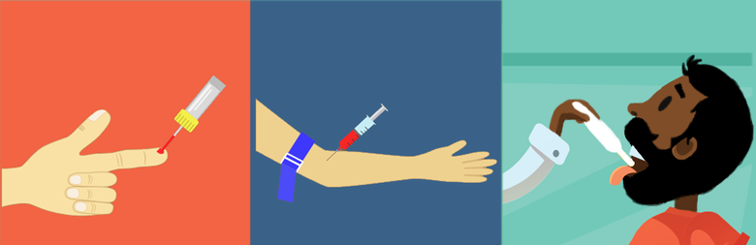
TREBA LI SE TESTIRATI?
ako ste imali veći broj spolnih partnera, spolni odnos sa stranim državljanima, prostitutkama, ili partnerom kojeg niste dobro poznavali, a sve bez korištenja prezervativa
ako ste intravenski, intamuskularno ili potkožno primijenili ili se uboli na već rabljene igle i šprice
ako ste imali spolni odnos bez prezervativa s osobom čiji HIV status ne znate
ako ste imali u životu neku spolno prenosivu bolest (HPV, sifilis, gonoreju itd.)

Slide 14
